Slide 1
Олимпиадный календарь на PyQt
Проект Ильи Завьялова

Slide 2





Олимпиад много!
Только по информатике их 16!!!

Slide 3
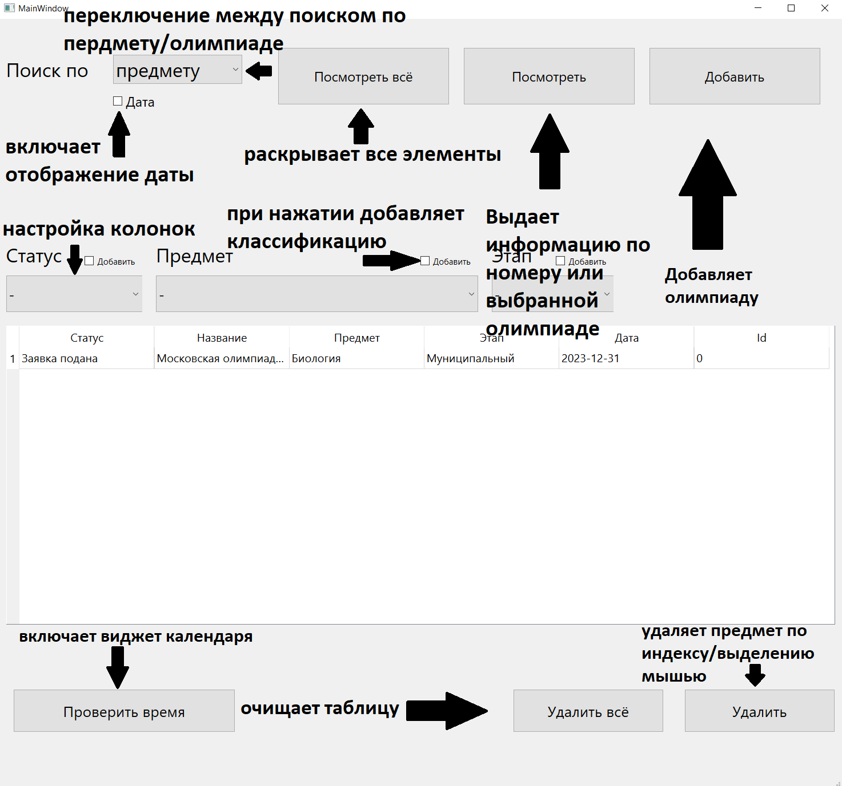

Slide 4

Теперь вы точно сможете стать победителем всех олимпиад!
Спасибо за
внимание!

